Slide 1
卒業研究進捗報告
13x3015
岡本啓吾

Slide 2
今週の内容
・プログラムの進捗

Slide 3
温度調整のアルゴリズム
①レプリカごとのコスト確率分布の推定
②2つのレプリカのコスト確率分布の重なり率の推定
③温度調整

Slide 4
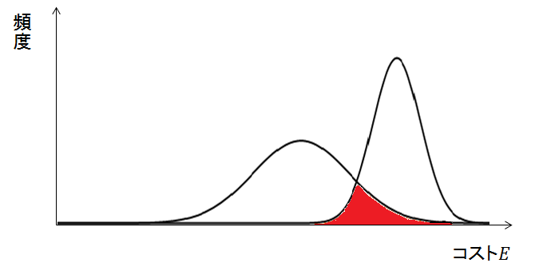
温度調整のアルゴリズム
②2つのレプリカのコスト確率分布の重なり率の推定
2つのレプリカのコスト確率分布が重なっている部分の面積を求める
交点

Slide 5
温度調整のアルゴリズム
2つのレプリカの平均値と標準偏差の大きさによって場合分け
①平均値：低温＜高温 標準偏差：低温＜高温
②平均値：低温＞高温 標準偏差：低温＜高温
③平均値：低温＜高温 標準偏差：低温＞高温
④平均値：低温＞高温 標準偏差：低温＞高温

Slide 6
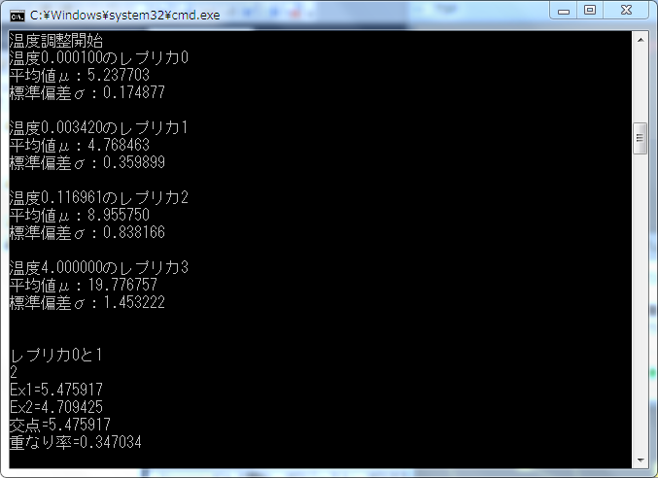
温度調整のアルゴリズム
実行結果
レプリカごとの平均値、標準偏差を表示

Slide 7
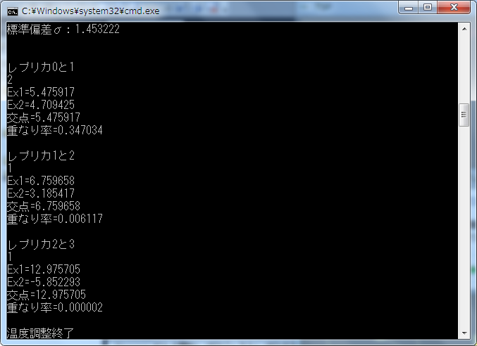
温度調整のアルゴリズム
実行結果
2つのレプリカの交点、重なり率を表示

Slide 8
来週以降
①レプリカごとのコスト確率分布の推定
②2つのレプリカのコスト確率分布の重なり率の推定
③温度調整

Slide 9
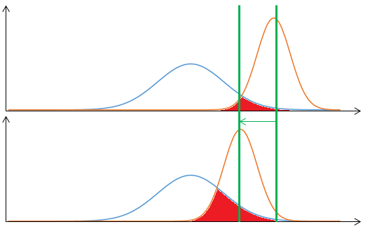



来週以降
③温度調整
推定した重なり率$P$が目的の重なり率$P_{0}$出ない場合、$P_{0}$になるように高温レプリカの平均値を変化させる
その後、平均値の変化量に応じて高温レプリカの温度を調整
重なり率$P$
重なり率$P_{0}$

